Slide 1
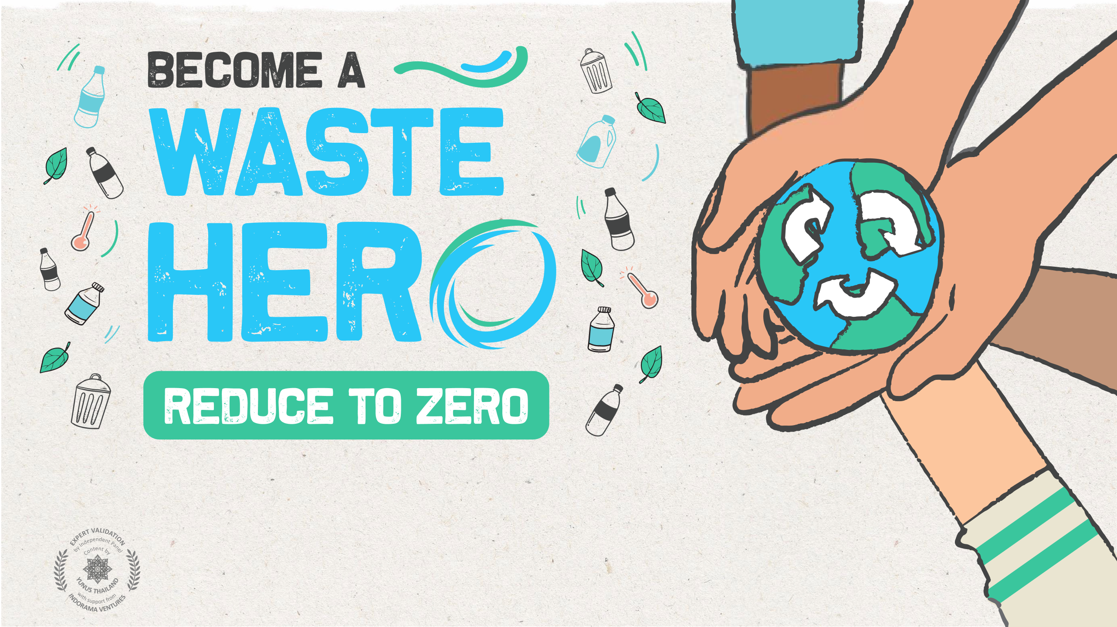
สิ่งของที่รีไซเคิลได้
รีไซเคิลไม่ได้ หรือ อาจจะรีไซเคิลได้
ระดับที่ 2: บทเรียนขั้นพื้นฐาน

Slide 2
การเตรียมบทเรียนและความสอดคล้องของหลักสูตร
เวลาเตรียมการ: 10-15 นาที
นักเรียนจะได้เรียนรู้เกี่ยวกับกระบวนการรีไซเคิลและรับรู้ว่าการรีไซเคิลอย่างไม่ถูกวิธีอาจก่อให้เกิดปัญหาหรือปนเปื้อนกับของรีไซเคิลอื่น ๆ พวกเขาจะได้ทำงานเป็นกลุ่มเล็ก ๆ โดยฝึกการทำงานเป็นกลุ่มและทักษะการคิดเชิงวิพากษ์ ผ่านการคัดแยกการ์ดที่มีรูปภาพของสิ่งของทั่วไป เป็นสิ่งของที่รีไซเคิลได้ รีไซเคิลไม่ได้ และอาจรีไซเคิลได้ แล้วจึงตัดสินใจว่าจะทำให้ของที่อาจะรีไซเคิลได้กลายเป็นสิ่งของที่รีไซเคิลได้ทั้งหมดอย่างไร
1
ปริ๊นท์หรือแสดงเอกสารต่อไปนี้ได้มากเท่าที่จำเป็น:
การ์ดหนึ่งชุดต่อนักเรียนหนึ่งกลุ่ม
แบบฝึกหัด (“ได้/ไม่ได้” และ “รีไซเคิลได้หรือไม่ได้”)
2
ใช้สไลด์การนำเสนอสำหรับบทเรียนนี้เป็นแนวทางในการพูดคุยในชั้นเรียน เกี่ยวกับสิ่งของที่รีไซเคิลได้และไม่ได้ รวมถึงขั้นตอนในการเตรียมสิ่งของที่จะนำกลับมารีไซเคิลด้วย

Slide 3
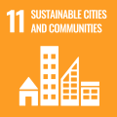
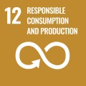
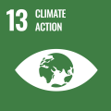
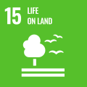
การเตรียมบทเรียนและความสอดคล้องของหลักสูตร
เวลาเตรียมการ : 10-15 นาที
ผลลัพธ์การเรียนรู้ที่สำคัญและความสอดคล้องของหลักสูตร:
วิทยาศาสตร์ - โลกและกิจกรรมมนุษย์: สื่อสารถึงวิธีแก้ปัญหาที่จะลดผลกระทบของมนุษย์ที่มีต่อพื้นดิน น้ำ อากาศ และ/หรือสิ่งมีชีวิตอื่น ๆ ในสภาพแวดล้อมในท้องถิ่น การกระทำของผู้คนอาจส่งผลกระทบต่อโลกรอบตัวพวกเขา แต่พวกเขาสามารถเลือกที่จะลดผลกระทบต่อพื้นดิน น้ำ อากาศ และสิ่งมีชีวิตอื่น ๆ ได้
สังคมศึกษา - คน สถานที่ และสิ่งแวดล้อม: นักเรียนจะได้ศึกษาคน สถานที่ และสิ่งแวดล้อม ซึ่งจะทำให้เข้าใจความสัมพันธ์ระหว่างประชากรมนุษย์กับลักษณะทางกายภาพของโลก
ทักษะและการมีความรู้ด้านภาษาอังกฤษ: สามารถถามและตอบคำถามเกี่ยวกับรายละเอียดต่าง ๆ ในเนื้อหา เข้าร่วมการสนทนากับคู่สนทนาที่มีความหลากหลาย เกี่ยวกับหัวข้อและเนื้อหาต่าง ๆ ปฏิบัติตามกฎที่ตกลงกันไว้สำหรับการพูดคุยแลกเปลี่ยน ใช้คำและวลีที่ได้จากการถ่ายทอดผ่านการสนทนา การอ่านและการฟัง และการตอบข้อความ
ความสอดคล้องกับ SDG
บทเรียนที่ยืดหยุ่นและปรับเปลี่ยนได้
แผนการสอนได้ออกแบบมาให้มีความยืดหยุ่นและตอบสนองต่อความต้องการที่เปลี่ยนแปลงของห้องเรียนของคุณ บทเรียนต่าง ๆ สามารถแก้ไขและปรับแต่งได้ตามบริบทของนักเรียนและห้องเรียนที่แตกต่างกันไป มีเวอร์ชัน PowerPoint ที่มีคำแนะนำสำหรับครู และบทเรียน PDF ที่สามารถปริ๊นท์ได้ ให้ดาวน์โหลด

Slide 4
บทเรียน
ระยะเวลาบทเรียน: 45-60 นาที
1
แนะนำบทเรียนด้วยสไลด์โชว์ และพูดคุยถึงสิ่งที่นักเรียนรู้อยู่แล้วเกี่ยวกับการรีไซเคิล
การรีไซเคิลคืออะไร
ทำไมเราถึงรีไซเคิล
คิดว่ามีอะไรบ้างที่รีไซเคิลได้
มีของบางอย่างที่รีไซเคิลไม่ได้ไหม
ของอะไรบ้างที่ไม่ควรเอาไปใส่ไว้ในถังขยะรีไซเคิล
กฎสามข้อของการรีไซเคิลคืออะไร
แสดงหรือบอกนักเรียนให้ดูแบบฝึกหัด “ได้/ไม่ได้”
แสดงสไลด์และถามว่าทำไมถังขยะรีไซเคิลถึงไม่ดีหรือดี ให้พวกเขาระบุเหตุผลของแต่ละภาพโดยดูจากแบบฝึกหัด “ได้/ไม่ได้”
พูดคุยว่าสิ่งของบางอย่างสามารถรีไซเคิลได้ แต่เนื่องจากสกปรก จึงทำให้ไม่สามารถนำมารีไซเคิลได้ (การปนเปื้อนทำให้สิ่งของรีไซเคิลอื่น ๆ สกปรกและไม่สามารถรีไซเคิลได้) ทบทวนตัวอย่างและสามขั้นตอนในการรีไซเคิลอย่างถูกต้อง
แสดงสไลด์ “ถังขยะรีไซเคิล/ถังขยะทั่วไป” และถามว่า ทำไมถังหนึ่งถึงไม่ดี และอีกถังถึงดี ให้พวกเขาหาและระบุเหตุผลของแต่ละภาพโดยดูจากแบบฝึกหัด “ได้/ไม่ได้”

Slide 5
บทเรียน
ระยะเวลาบทเรียน: 45-60 นาที
2
อธิบายให้นักเรียนเข้าใจว่า บางครั้งก็ยากที่จะบอกว่าสิ่งของนั้นสามารถนำกลับไปรีไซเคิลได้หรือไม่ บอกพวกเขาว่าพวกเขาจะต้องเป็น “ฮีโร่ผู้พิชิตขยะ” และแบ่งพวกเขาออกเป็นกลุ่ม และคัดการ์ดกองหนึ่งที่แสดงสิ่งของสามประเภท: ของที่สามารถรีไซเคิลได้ ของที่รีไซเคิลไม่ได้ และของที่อาจรีไซเคิลได้ ซึ่งหมายความว่าเราต้องทำอะไรบางอย่างกับสิ่งของแต่ละชนิดเพื่อรีไซเคิลอย่างถูกต้อง
คำแนะนำในการรีไซเคิล: พูดคุยถึงสิ่งของที่อาจรีไซเคิลได้ ที่สามารถพบเจอทั่วไป และคำแนะนำในการรีไซเคิลสิ่งนั้น ๆ ที่ถูกต้อง
สิ่งของที่ทำจากวัสดุที่รีไซเคิลได้ชนิดเดียวอาจต้องมีขั้นตอนเพิ่มเติมในการรีไซเคิลให้ถูกต้อง ลองคิดดูว่า มีสิ่งของที่ตรงตามนี้หรือเปล่า
นี่คือตัวอย่างบางส่วน:
พวกเราทุกคนรู้อยู่แล้วว่า กล่องกระดาษรีไซเคิลได้ แต่ของบางอย่าง เช่น กล่องพิซซ่าที่ใช้แล้ว สามารถรีไซเคิลได้เฉพาะส่วนที่สะอาด เราจะต้องทิ้งส่วนที่เลอะน้ำมันหรือมีคราบเศษอาหาร เพราะจะทำให้ของอย่างอื่นที่รีไซเคิลได้เปอะเปื้อน
ซึ่งเราหมายรวมถึงภาชนะพลาสติกด้วย เช่น ขวดและขวดโหล เราต้องล้างและทำให้ไม่มีเศษอาหารหรือของเหลวเหลือในขวด และต้องเช็ดให้แห้งด้วย
และถ้าเรามีฝาปิดด้วย เราต้องใส่กลับเข้าไปหลังจากที่ล้างและเช็คให้แห้ง ก่อนที่เราจะเอาไปใส่ในถังรีไซเคิล เตือนนักเรียนด้วยว่า เราจะต้องรีไซเคิลสิ่งของให้มากที่สุดเท่าที่เราทำได้ แต่ต้องไม่ให้สิ่งของที่รีไซเคิลได้ ปนเปื้อนสิ่งของอื่น ๆ ที่รีไซเคิลได้ หรือที่ทำให้เกิดปัญหาที่ศูนย์รีไซเคิล
นี่คือข้อแนะนำเพิ่มเติม: สิ่งของที่มีขนาดเล็กกว่าบัตรประชาชนหรือบัตรเครดิต อาจทำให้เกิดการติดขัดในเครื่องรีไซเคิลได้ ดังนั้น ของที่มีขนาดเล็ก เช่น ฝาขวดพลาสติก หรือฝาปิดขวดโหล ควรเอาไปไปทิ้งในถังขยะ ถ้ามันไม่ได้ถูกปิดบนขวดหรือขวดโหลของมัน
4
ให้เวลานักเรียน 5 นาทีเพื่อค้นหาขวดพลาสติกที่จะใส่ลงในถังใหม่

Slide 6
บทเรียน
ระยะเวลาบทเรียน: 45-60 นาที
3
แจกแผ่นงานและชุดการ์ดที่ถูกสลับแล้ว ที่มีภาพประกอบของสิ่งของที่สามารถรีไซเคิลได้ ของที่รีไซเคิลไม่ได้ และของที่อาจรีไซเคิลได้
4
แจ้งให้แต่ละกลุ่มทราบว่าหน้าที่ของพวกเขาคือการแยกการ์ดเป็นสามกอง: สิ่งของที่สามารถรีไซเคิลได้ ของที่รีไซเคิลไม่ได้ และของห้าอย่างที่อาจรีไซเคิลได้ เมื่อคัดแยกเสร็จแล้ว ให้แต่ละกลุ่มทำงานร่วมกันในแผ่นงานให้เสร็จ โดยระบุสิ่งของห้าอย่างที่อาจรีไซเคิลได้ และให้เขียนคำอธิบายสั้น ๆ ประกอบว่าของแต่ละอย่างนั้น จะต้องทำอะไรบ้าง
เพื่อให้ของนั้นสามารถรีไซเคิลได้
5
ให้แต่ละกลุ่มนำเสนอสิ่งของที่อาจรีไซเคิลได้หนึ่งรายการ และอธิบายว่าต้องดำเนินการอย่างไรเพื่อให้สามารถรีไซเคิลได้ พูดคุยถึงสิ่งของที่ได้รับการระบุอย่างไม่ถูกต้องว่าเป็นของที่อาจรีไซเคิลได้ และของที่ถูกมองข้ามไป

Slide 7
เตรียมการนำเสนอ PowerPoint
เมื่อคุณพร้อมที่จะนำเสนอบทเรียน ให้คลิก Slide Show บนแถบเมนูด้านบน แล้วเลือก Presenter View เมื่อเข้าสู่โหมด Presenter คุณสามารถดูบันทึกย่อของคุณ ในขณะที่ผู้ชมจะเห็นเฉพาะสไลด์ของคุณ
บันทึกย่อจะปรากฏในบานหน้าต่างทางด้านขวา ข้อความจะถูกตัดโดยอัตโนมัติ และแถบเลื่อนแนวตั้งจะปรากฏขึ้นถ้าจำเป็น คุณยังสามารถเปลี่ยนขนาดของข้อความในบานหน้าต่างบันทึกย่อได้ โดยใช้ปุ่มสองปุ่มที่มุมซ้ายล่างของบานหน้าต่างบันทึกย่อ

Slide 8
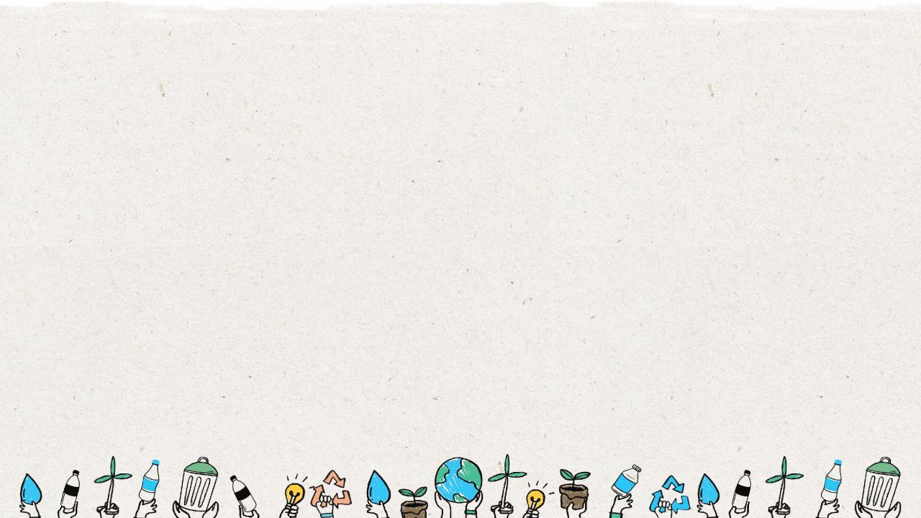
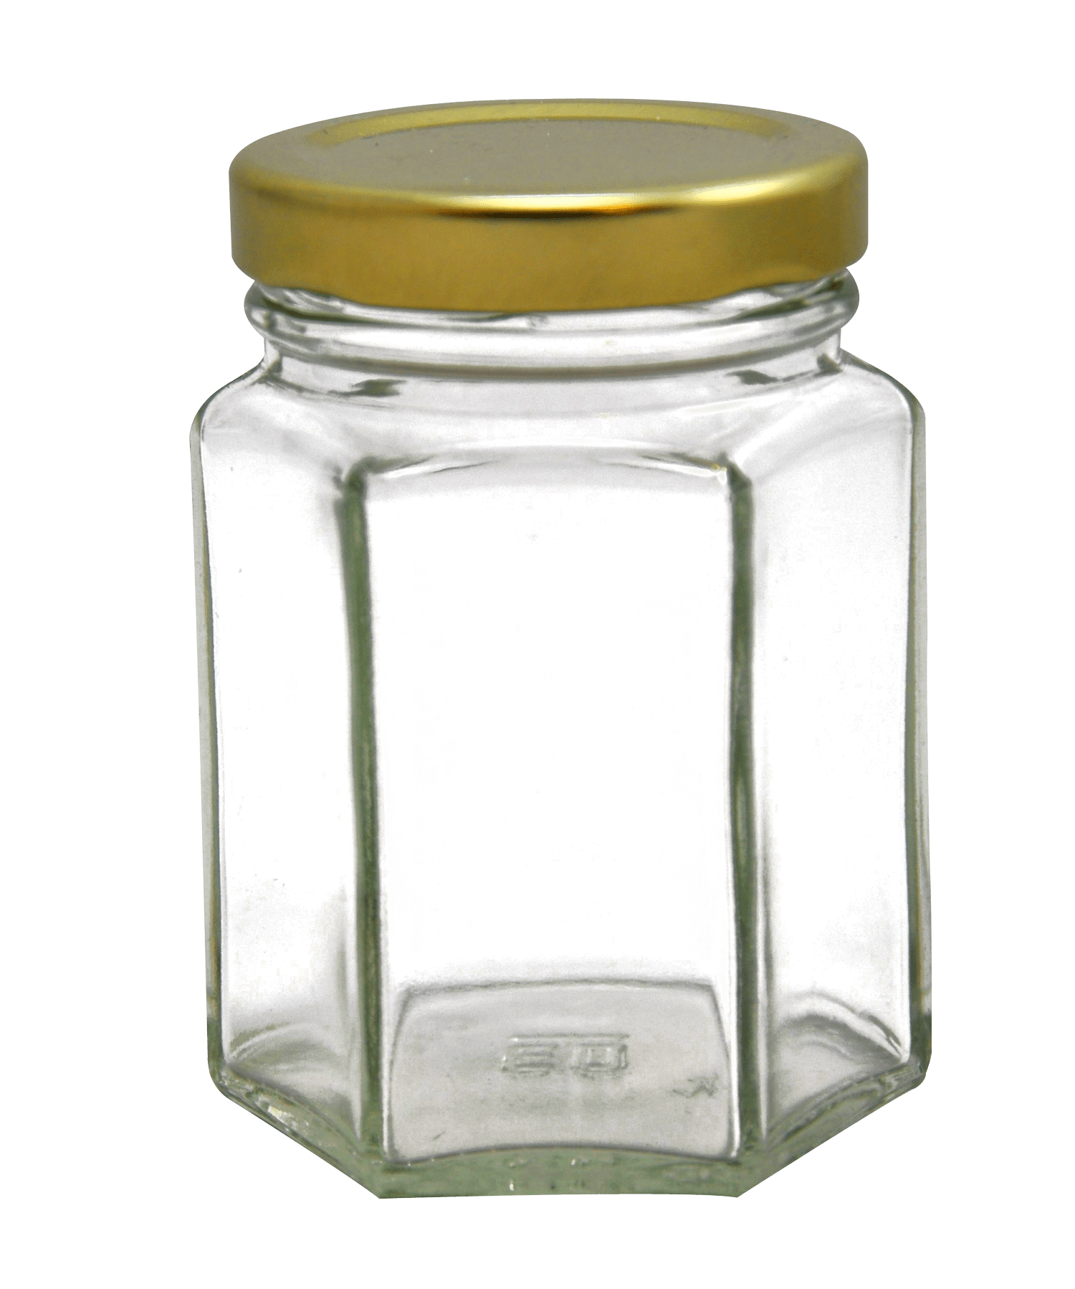
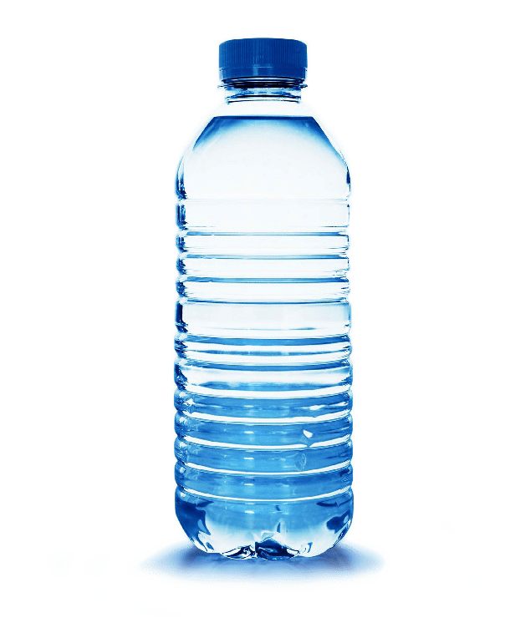
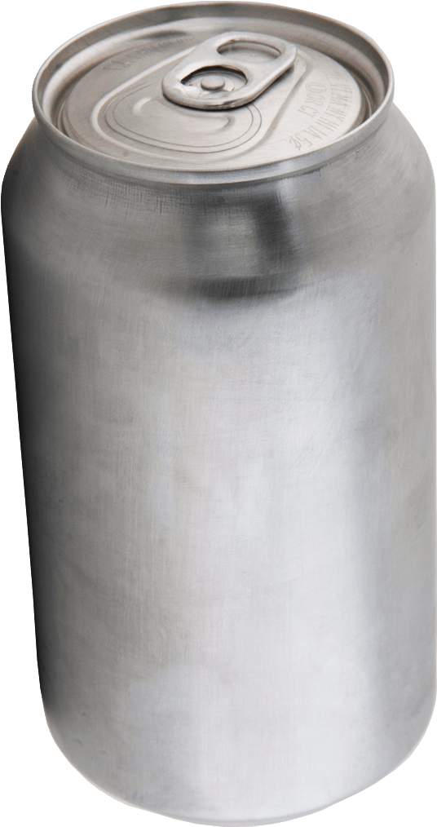
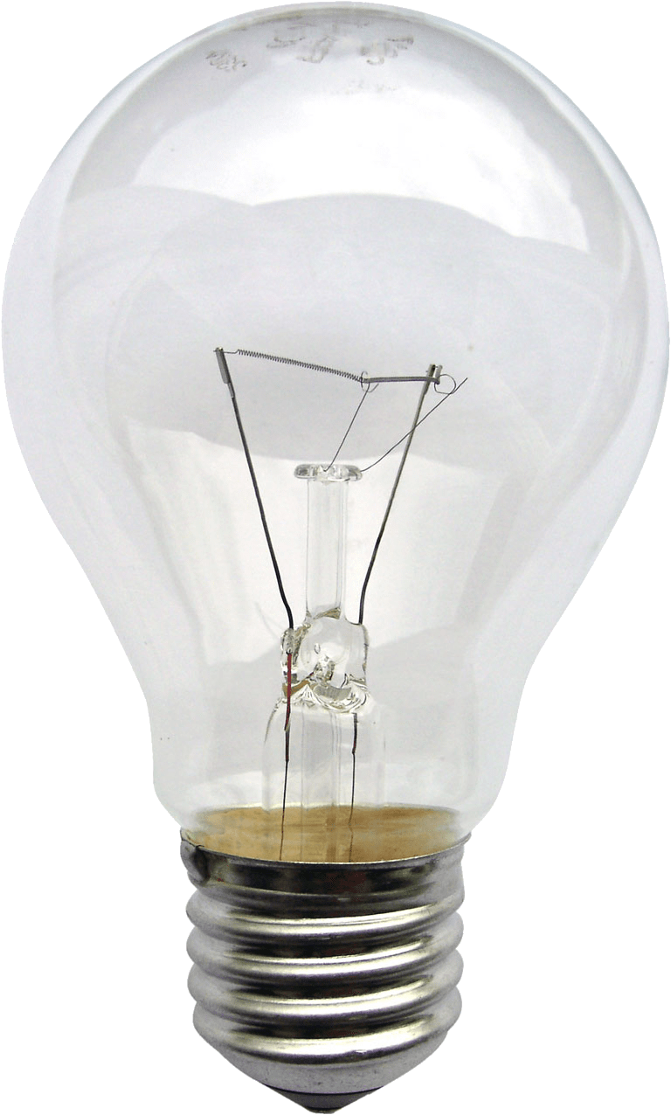
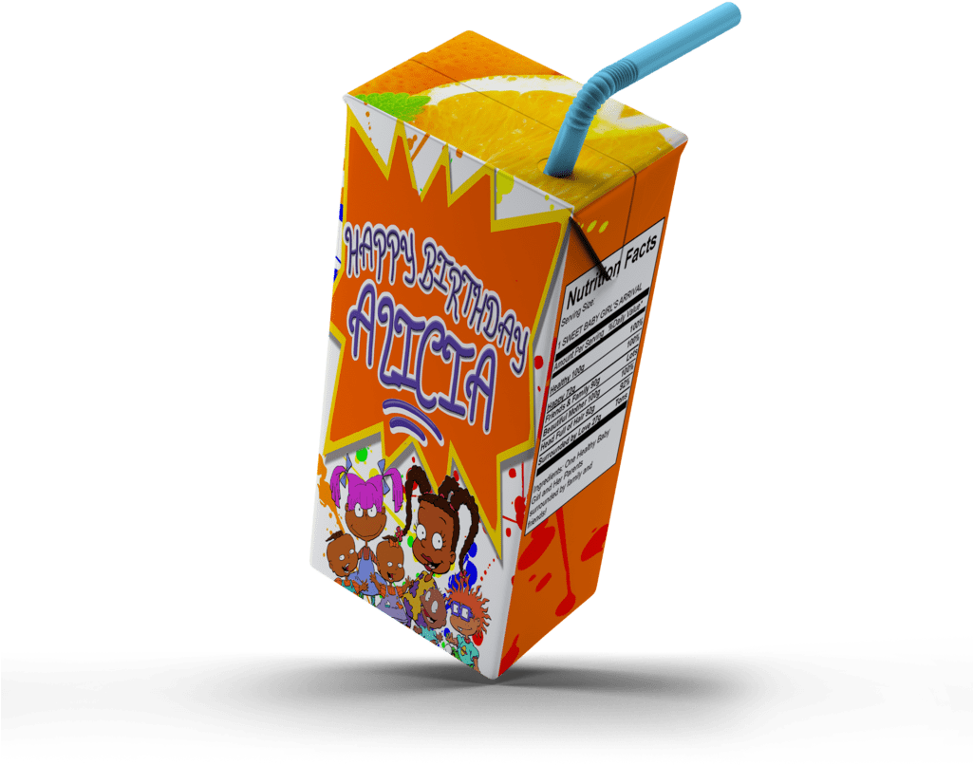
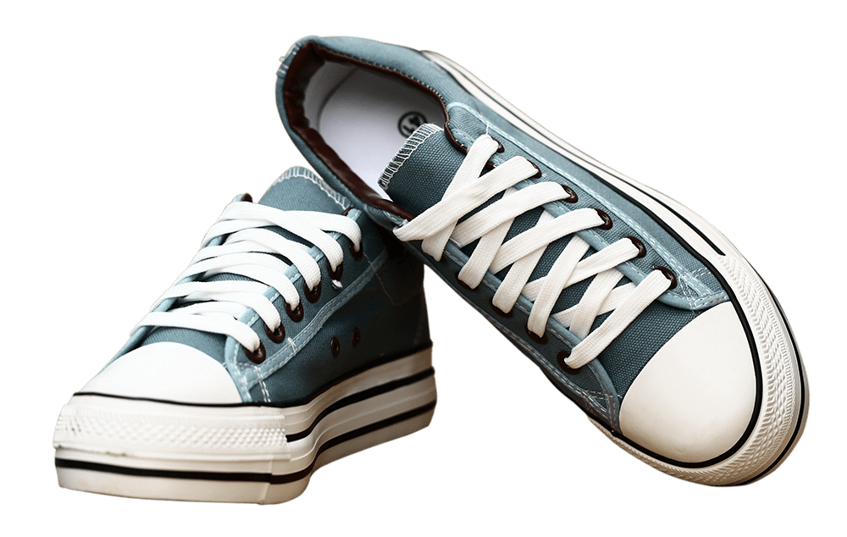
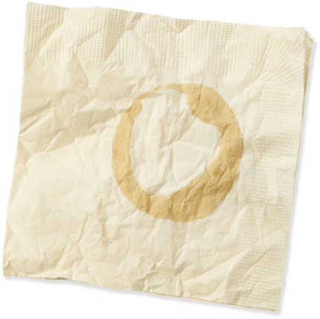
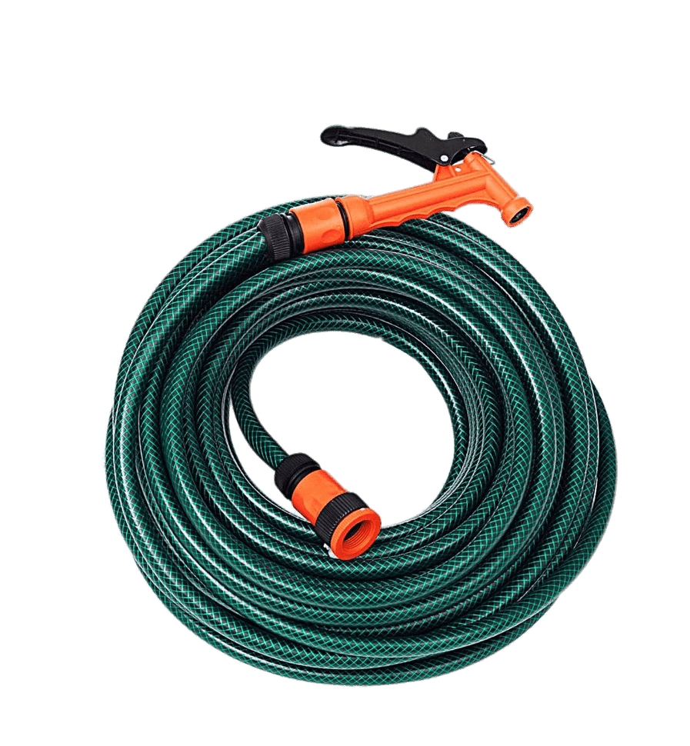
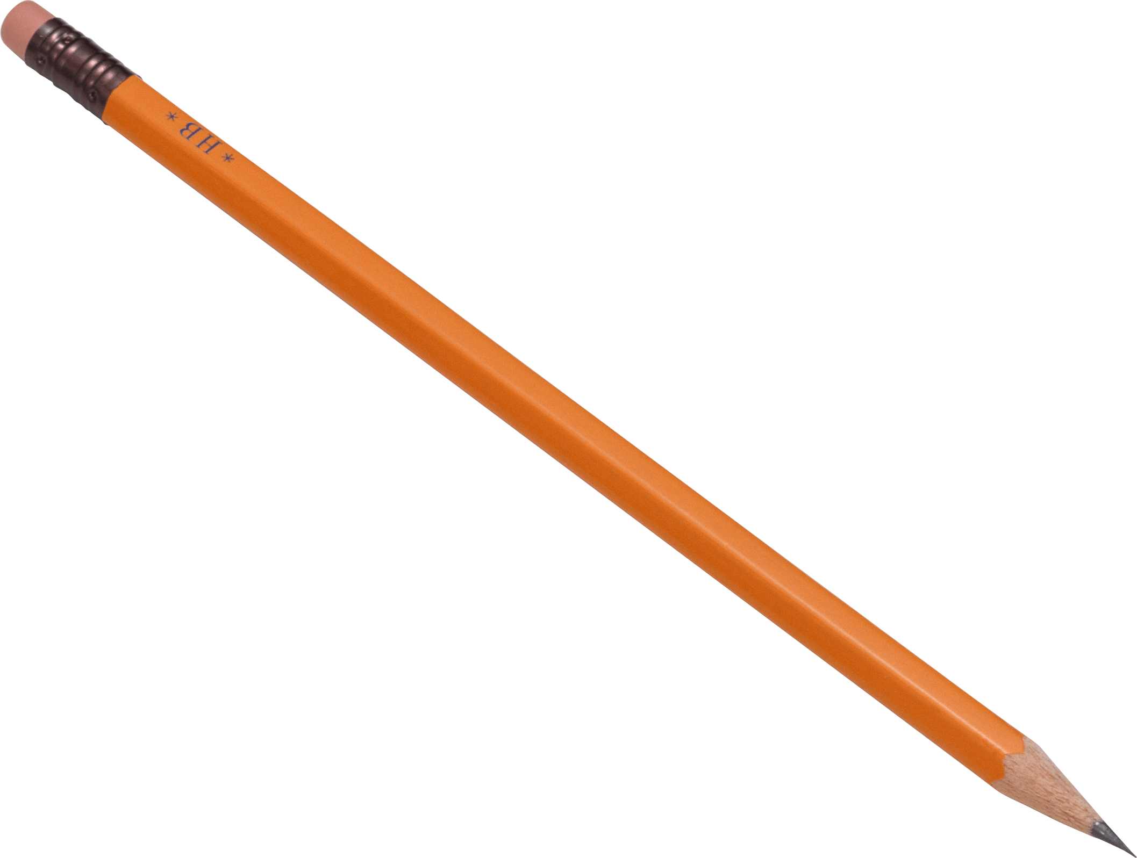
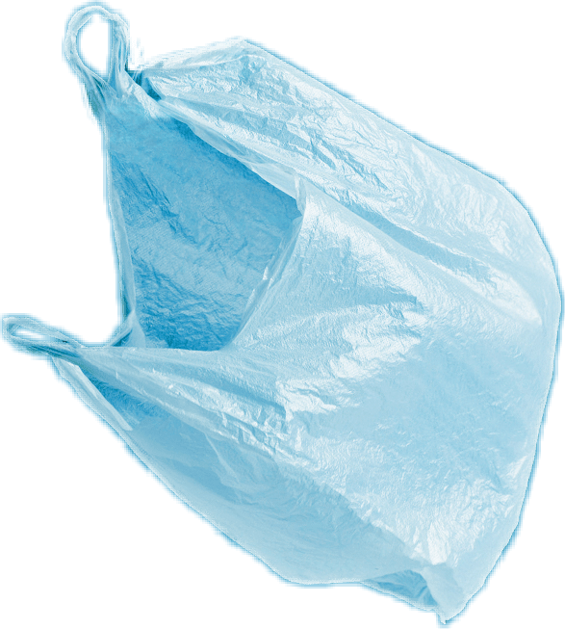
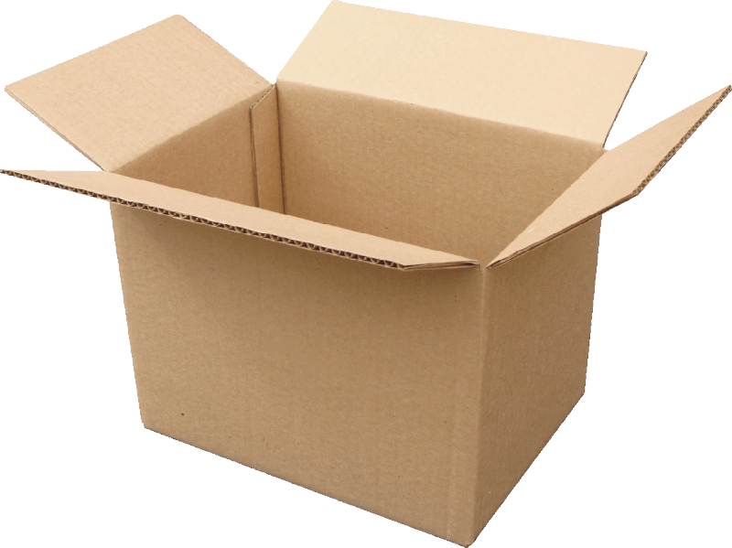
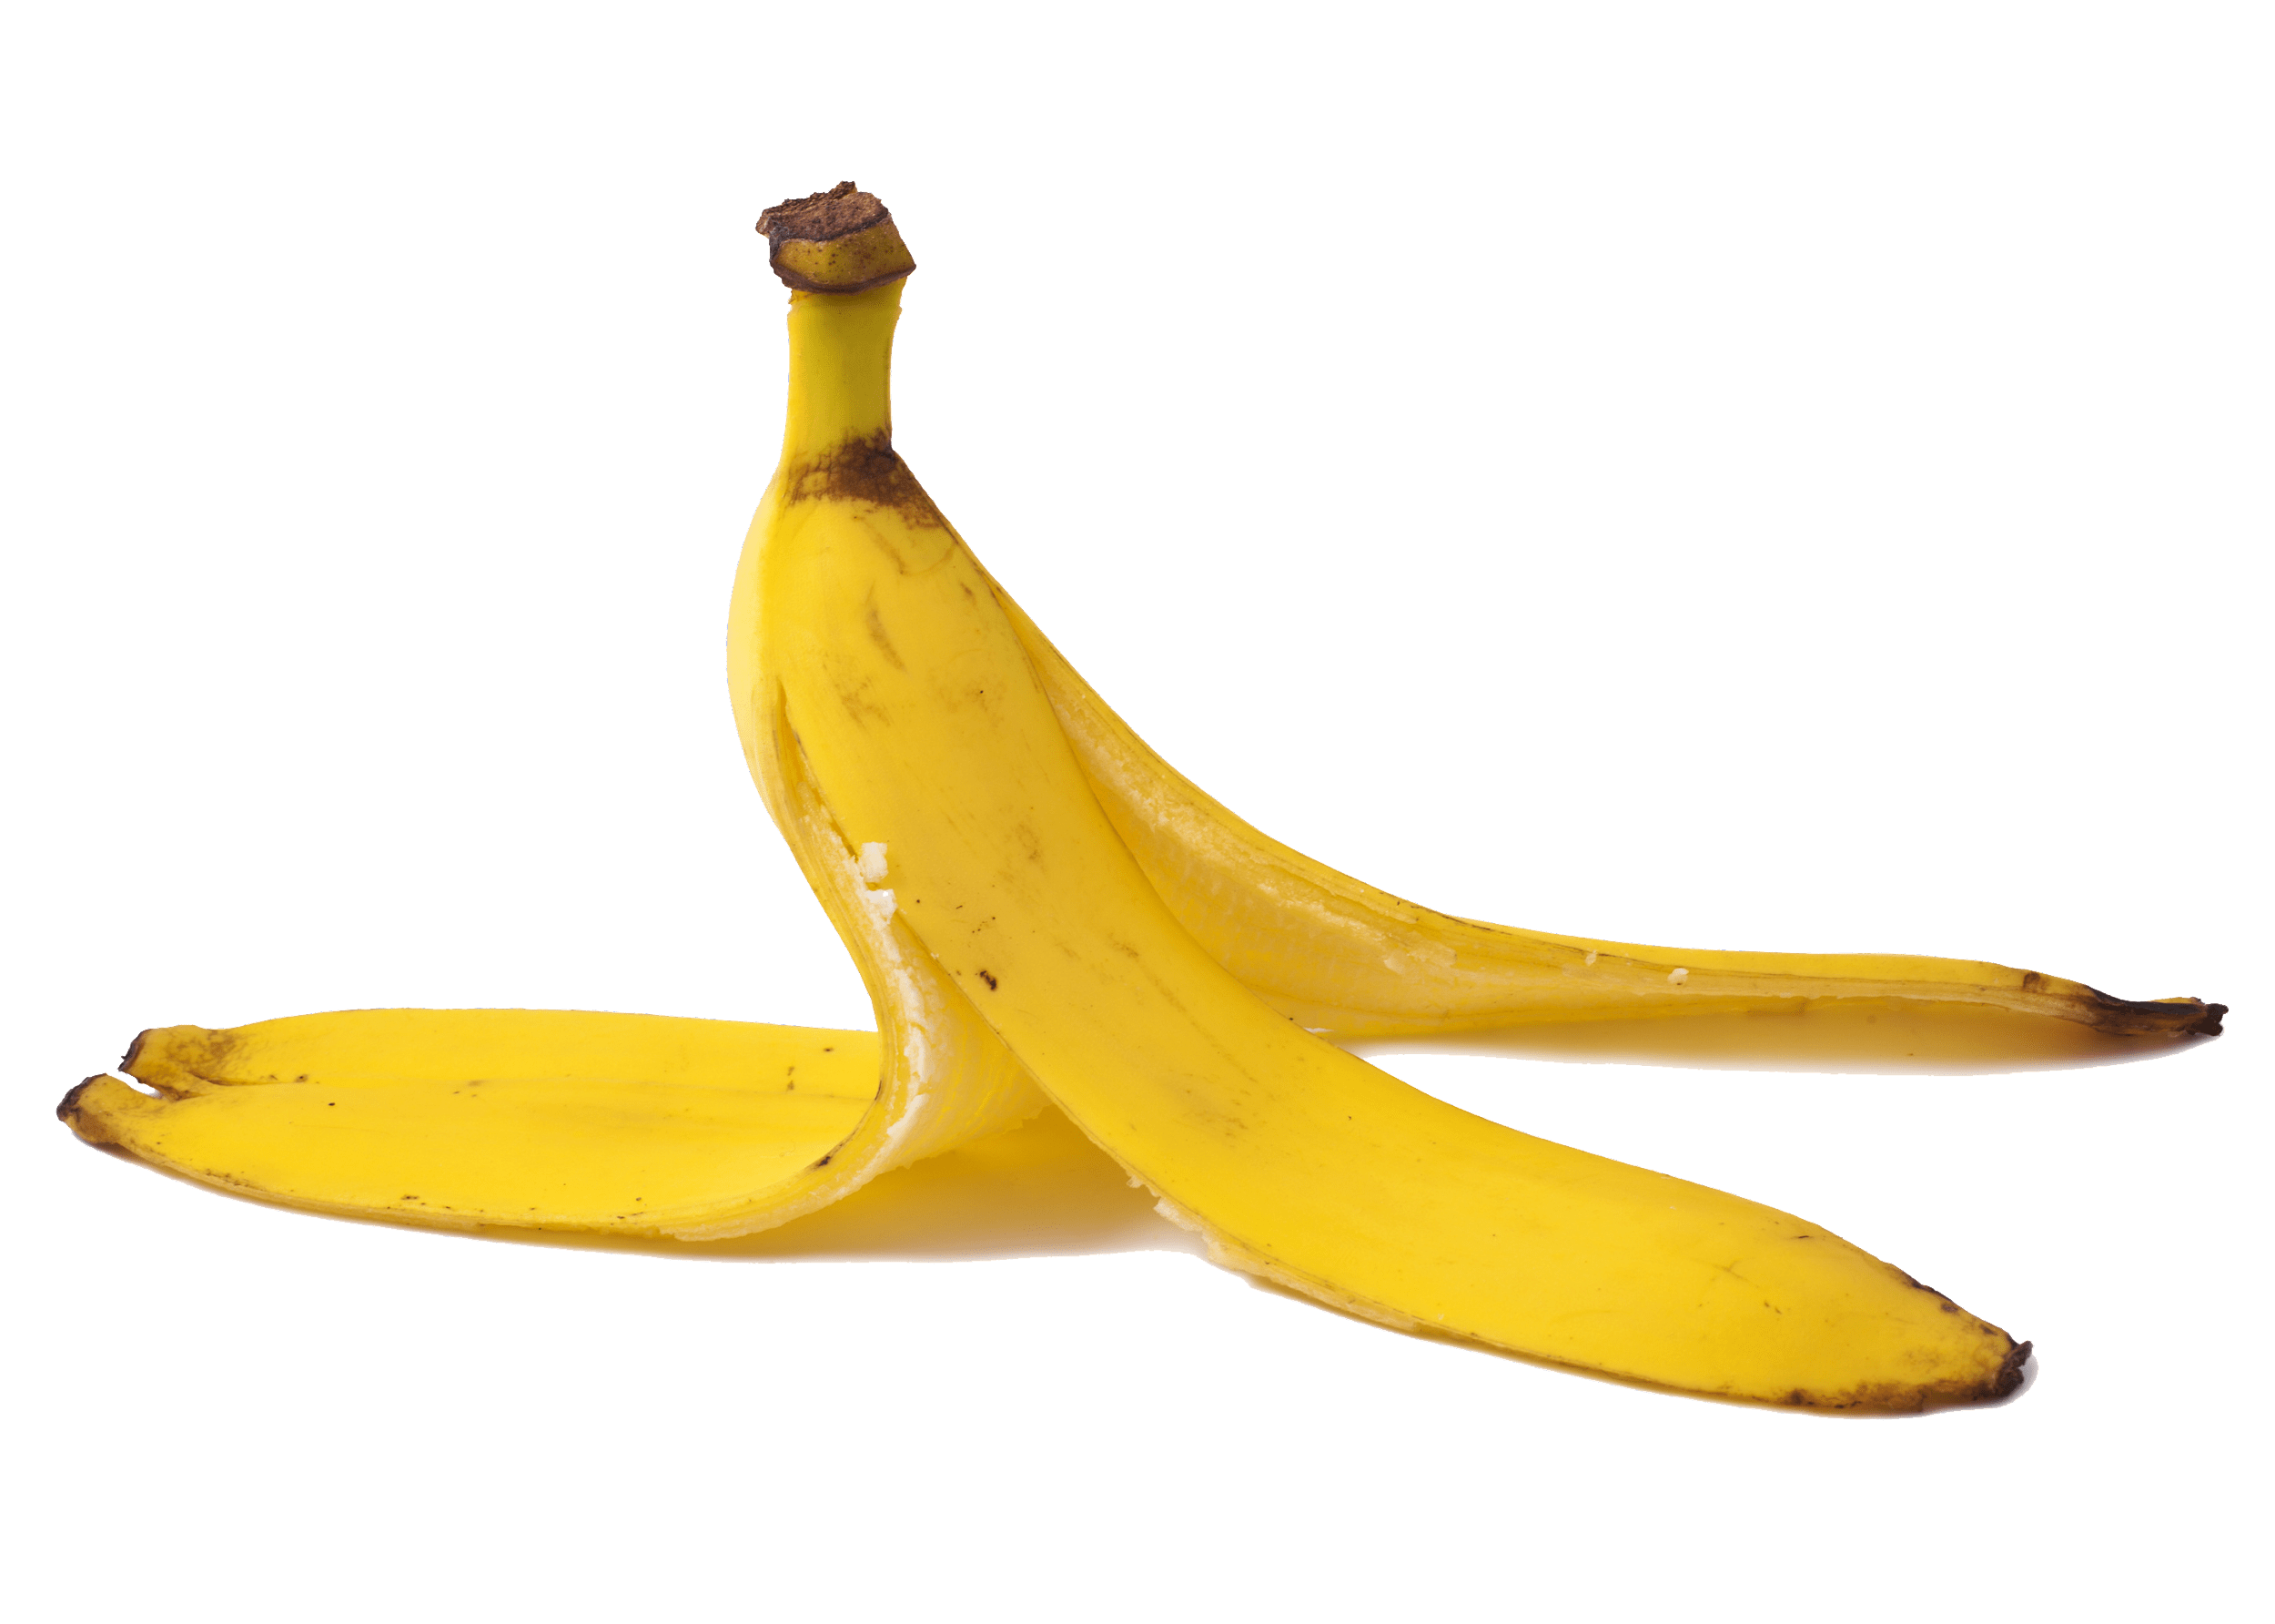
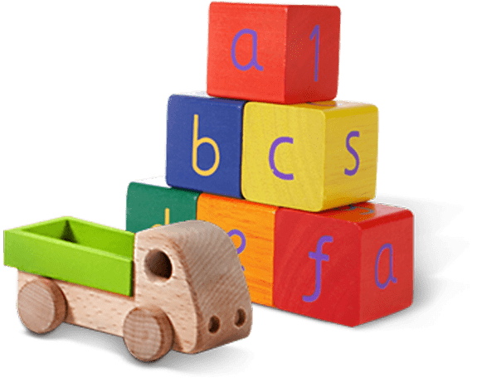
8
ขวดโหลแก้ว
ขวดพลาสติก PET
รองเท้า
กระป๋องโลหะ
หลอดไฟ
กล่องใส่น้ำผลไม้
ผ้าเช็ดปากที่สกปรก
ถุงพลาสติก
ของเล่น
ดินสอ
เปลือกกล้วย
กล่องกระดาษแข็ง
สายยางสำหรับสวน
ได้
ไม่ได้
Notes:
(ความยาวสไลด์: 3-5 นาที)
แบบฝึกหัดก่อนเข้าสู่บทเรียน
ถามนักเรียน:
มีใครเคยได้ยินการรีเซเคิลบ้าง ถ้าเคย ช่วยบอกเพื่อน ๆ หน่อยว่ารู้อะไรมาบ้าง
บอกนักเรียน:
การรีไซเคิลคือกระบวนการในการเก็บและแปรรูปวัสดุที่อาจถูกทิ้งเป็นขยะ โดยเปลี่ยนให้เป็นผลิตภัณฑ์ใหม่ การรีไซเคิลเป็นประโยชน์ต่อชุมชนและสิ่งแวดล้อม
ให้อ่านรูปจากซ้ายไปขวาโดยเริ่มจากแถวบนสุด เพื่อทดสอบความรู้นักเรียนเกี่ยวกับสิ่งที่รีไซเคิลได้ และรีไซเคิลไม่ได้
ลำดับของภาพที่จะปรากฏขึ้นเมื่อคลิกแต่ละครั้ง
คลิก 1: ขวดโหลแก้ว
คลิก 2: ขวดพลาสติก PET
คลิก 3: รองเท้า
คลิก 4: กระป๋องโลหะ
คลิก 5: หลอดไฟ
คลิก 6: กล่องใส่น้ำผลไม้
คลิก 7: ผ้าเช็ดปากที่สกปรก
คลิก 8: ดินสอ
คลิก 9: ถุงพลาสติก
คลิก 10: ของเล่น
คลิก 11: กล่องกระดาษแข็ง
คลิก 12: สายยางสำหรับสวน
คลิก 13: เปลือกกล้วย

Slide 9
ได้
ไม่ได้
สิ่งของที่รีไซเคิลได้
สิ่งของที่รีไซเคิลไม่ได้:
เปลือกกล้วย
ผ้าเช็ดปากที่สกปรก
สายยางสำหรับสวน
ขวดโหลแก้ว
ขวดพลาสติก PET
หลอดไฟ
กล่องใส่น้ำผลไม้
รองเท้า
กล่องกระดาษแข็ง
กระป๋องโลหะ
ของเล่น
ถุงพลาสติก
ดินสอ
Notes:
(ความยาวสไลด์: 3-5 นาที)
แจกหรือแสดงสไลด์ “ได้/ไม่ได้” – มีเอกสาร PDF ประกอบคำบรรยายที่สามารถปริ๊นท์แจกนักเรียน
ชวนพูดคุยเกี่ยวกับที่ทิ้งขยะ
ถามนักเรียน: นักเรียนจัดการกับขยะที่บ้านยังไง เอาขยะไปไว้ที่ไหน ขยะทั้งหมดอยู่ในถังขยะถังเดียวหรือเปล่า
บอกนักเรียน:
ไม่ใช่ว่าขยะทั้งหมดจะถูกทิ้งลงถังขยะเดียวกัน สิ่งของบางอย่างจำเป็นต้องทิ้งในถังขยะรีไซเคิล
ถามนักเรียน: สิ่งของที่อยู่ด้านซ้ายเป็นสิ่งที่รีไซเคิลได้ ของชิ้นไหนบ้างที่รีไซเคิลได้ ภาพแรกที่เห็นคืออะไร
*ถามตามลำดับ (ขวดโหลแก้ว, ขวดพลาสติก PET, กล่องกระดาษแข็ง, กระป๋องโลหะ)
คลิก 1: ขวดโหลแก้ว >> ทำจากอะไร เอามารีไซเคิลได้ไหม
คำตอบ : แก้วรีไซเคิลได้
คลิก 2: ขวดพลาสติก PET >> ทำจากอะไร เอามารีไซเคิลได้ไหม
คำตอบ: ขวดพลาสติก PET รีไซเคิลได้
คลิก 3: กล่องกระดาษแข็ง >>ทำจากอะไร เอามารีไซเคิลได้ไหม
คำตอบ: กระดาษรีไซเคิลได้
คลิก 4: กระป๋องโลหะ >> ทำจากอะไร เอามารีไซเคิลได้ไหม
คำตอบ: โลหะรีไซเคิลได้

Slide 10
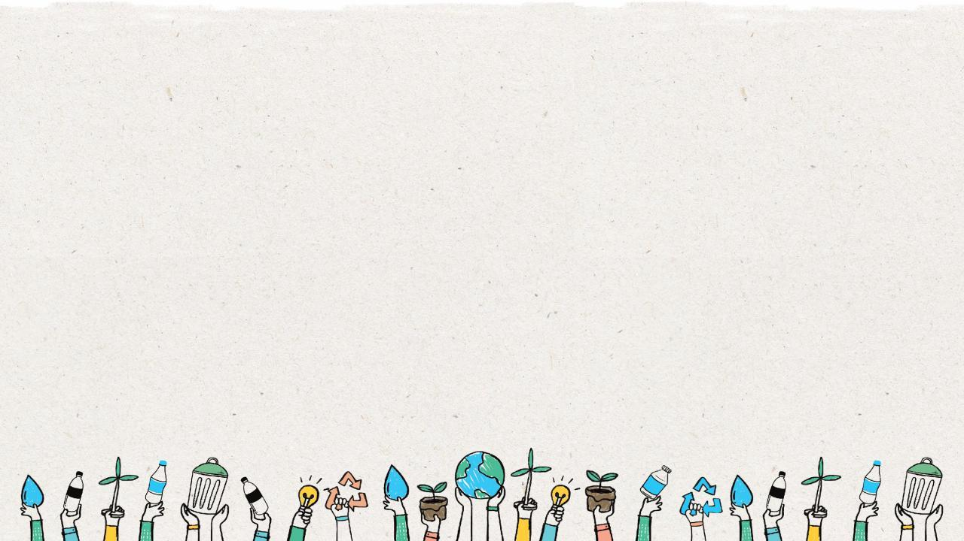
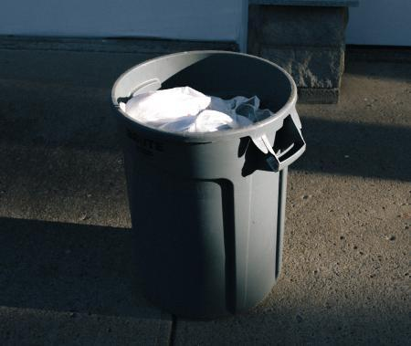
ถังขยะรีไซเคิล
สะอาด
แห้ง
ไม่มีกลิ่น
ไม่มีถุงพลาสติก
ไม่มีสิ่งของที่รีไซเคิลไม่ได้
Notes:
(ความยาวสไลด์: 2 นาที)
ถามนักเรียน:
ทำไมถังขยะถังนี้ถึงดี
*ให้พวกเขาหาและระบุเหตุผลของแต่ละภาพโดยดูจากแบบฝึกหัด “ได้/ไม่ได้”
ครูจะต้องคลิก 6 ครั้งเพื่อแสดงรูปภาพและคำตอบ 5 ข้อ
คำตอบ:
สะอาด
แห้ง
ไม่มีกลิ่น
ไม่มีถุงพลาสติก
ไม่มีสิ่งของที่รีไซเคิลไม่ได้

Slide 11
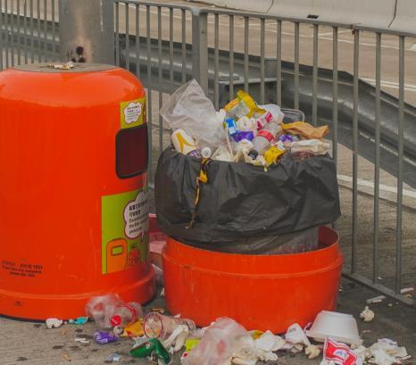
ถังขยะทั่วไป
มีอาหาร
กระดาษที่สกปรกหรือเปียก
กระดาษแข็ง
ของเหลวในขวด
แก้วที่สกปรก
ถุงพลาสติก
Notes:
(ความยาวสไลด์: 2 นาที)
ถามนักเรียน:
ทำไมถังขยะถังนี้ถึงไม่ดี
*ให้พวกเขาหาและระบุเหตุผลของแต่ละภาพโดยดูจากแบบฝึกหัด “ได้/ไม่ได้”
ครูจะต้องคลิก 6 ครั้งเพื่อแสดงรูปภาพและคำตอบ 5 ข้อ
คำตอบ:
มีอาหาร
กระดาษที่สกปรกหรือเปียก และกระดาษแข็ง
ของเหลวในขวด
แก้วที่สกปรก
ถุงพลาสติก

Slide 12
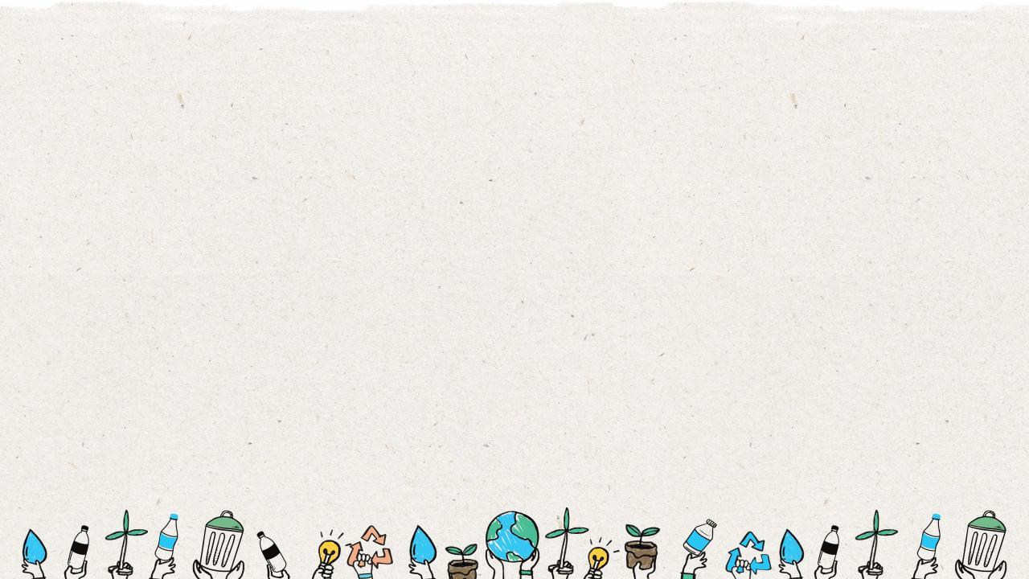
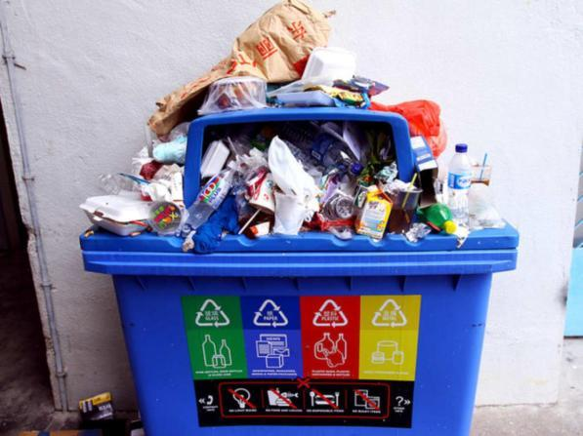
การปนเปื้อนของขยะรีไซเคิล
การปนเปื้อนของขยะรีไซเคิลเกิดขึ้น
เมื่อขยะถูกทิ้งในถังรีไซเคิลที่ไม่
ถูกต้อง (เช่นการใส่เปลือกกล้วย
ลงในถังรีไซเคิลขยะประเภทกระดาษ) หรือเมื่อขวดพลาสติก PETที่น้ำ
ในขวดไม่ได้ถูกเททิ้งและทำ
ความสะอาด ทำให้ถังทั้งถังเปียก
Notes:
(ความยาวสไลด์: 2 นาที)
บอกนักเรียน:
ไม่ใช่ว่าขยะทั้งหมดจะถูกทิ้งลงถังเดียวกัน เมื่อใส่ขยะอื่น ๆ ที่สกปรกหรือเปียกลงในถังขะรีไซเคิล จะทำให้ของอื่น ๆ ทั้งหมดสกปรกและไม่สามารถรีไซเคิลได้ ทำให้เกิดถังที่ไม่ดี

Slide 13
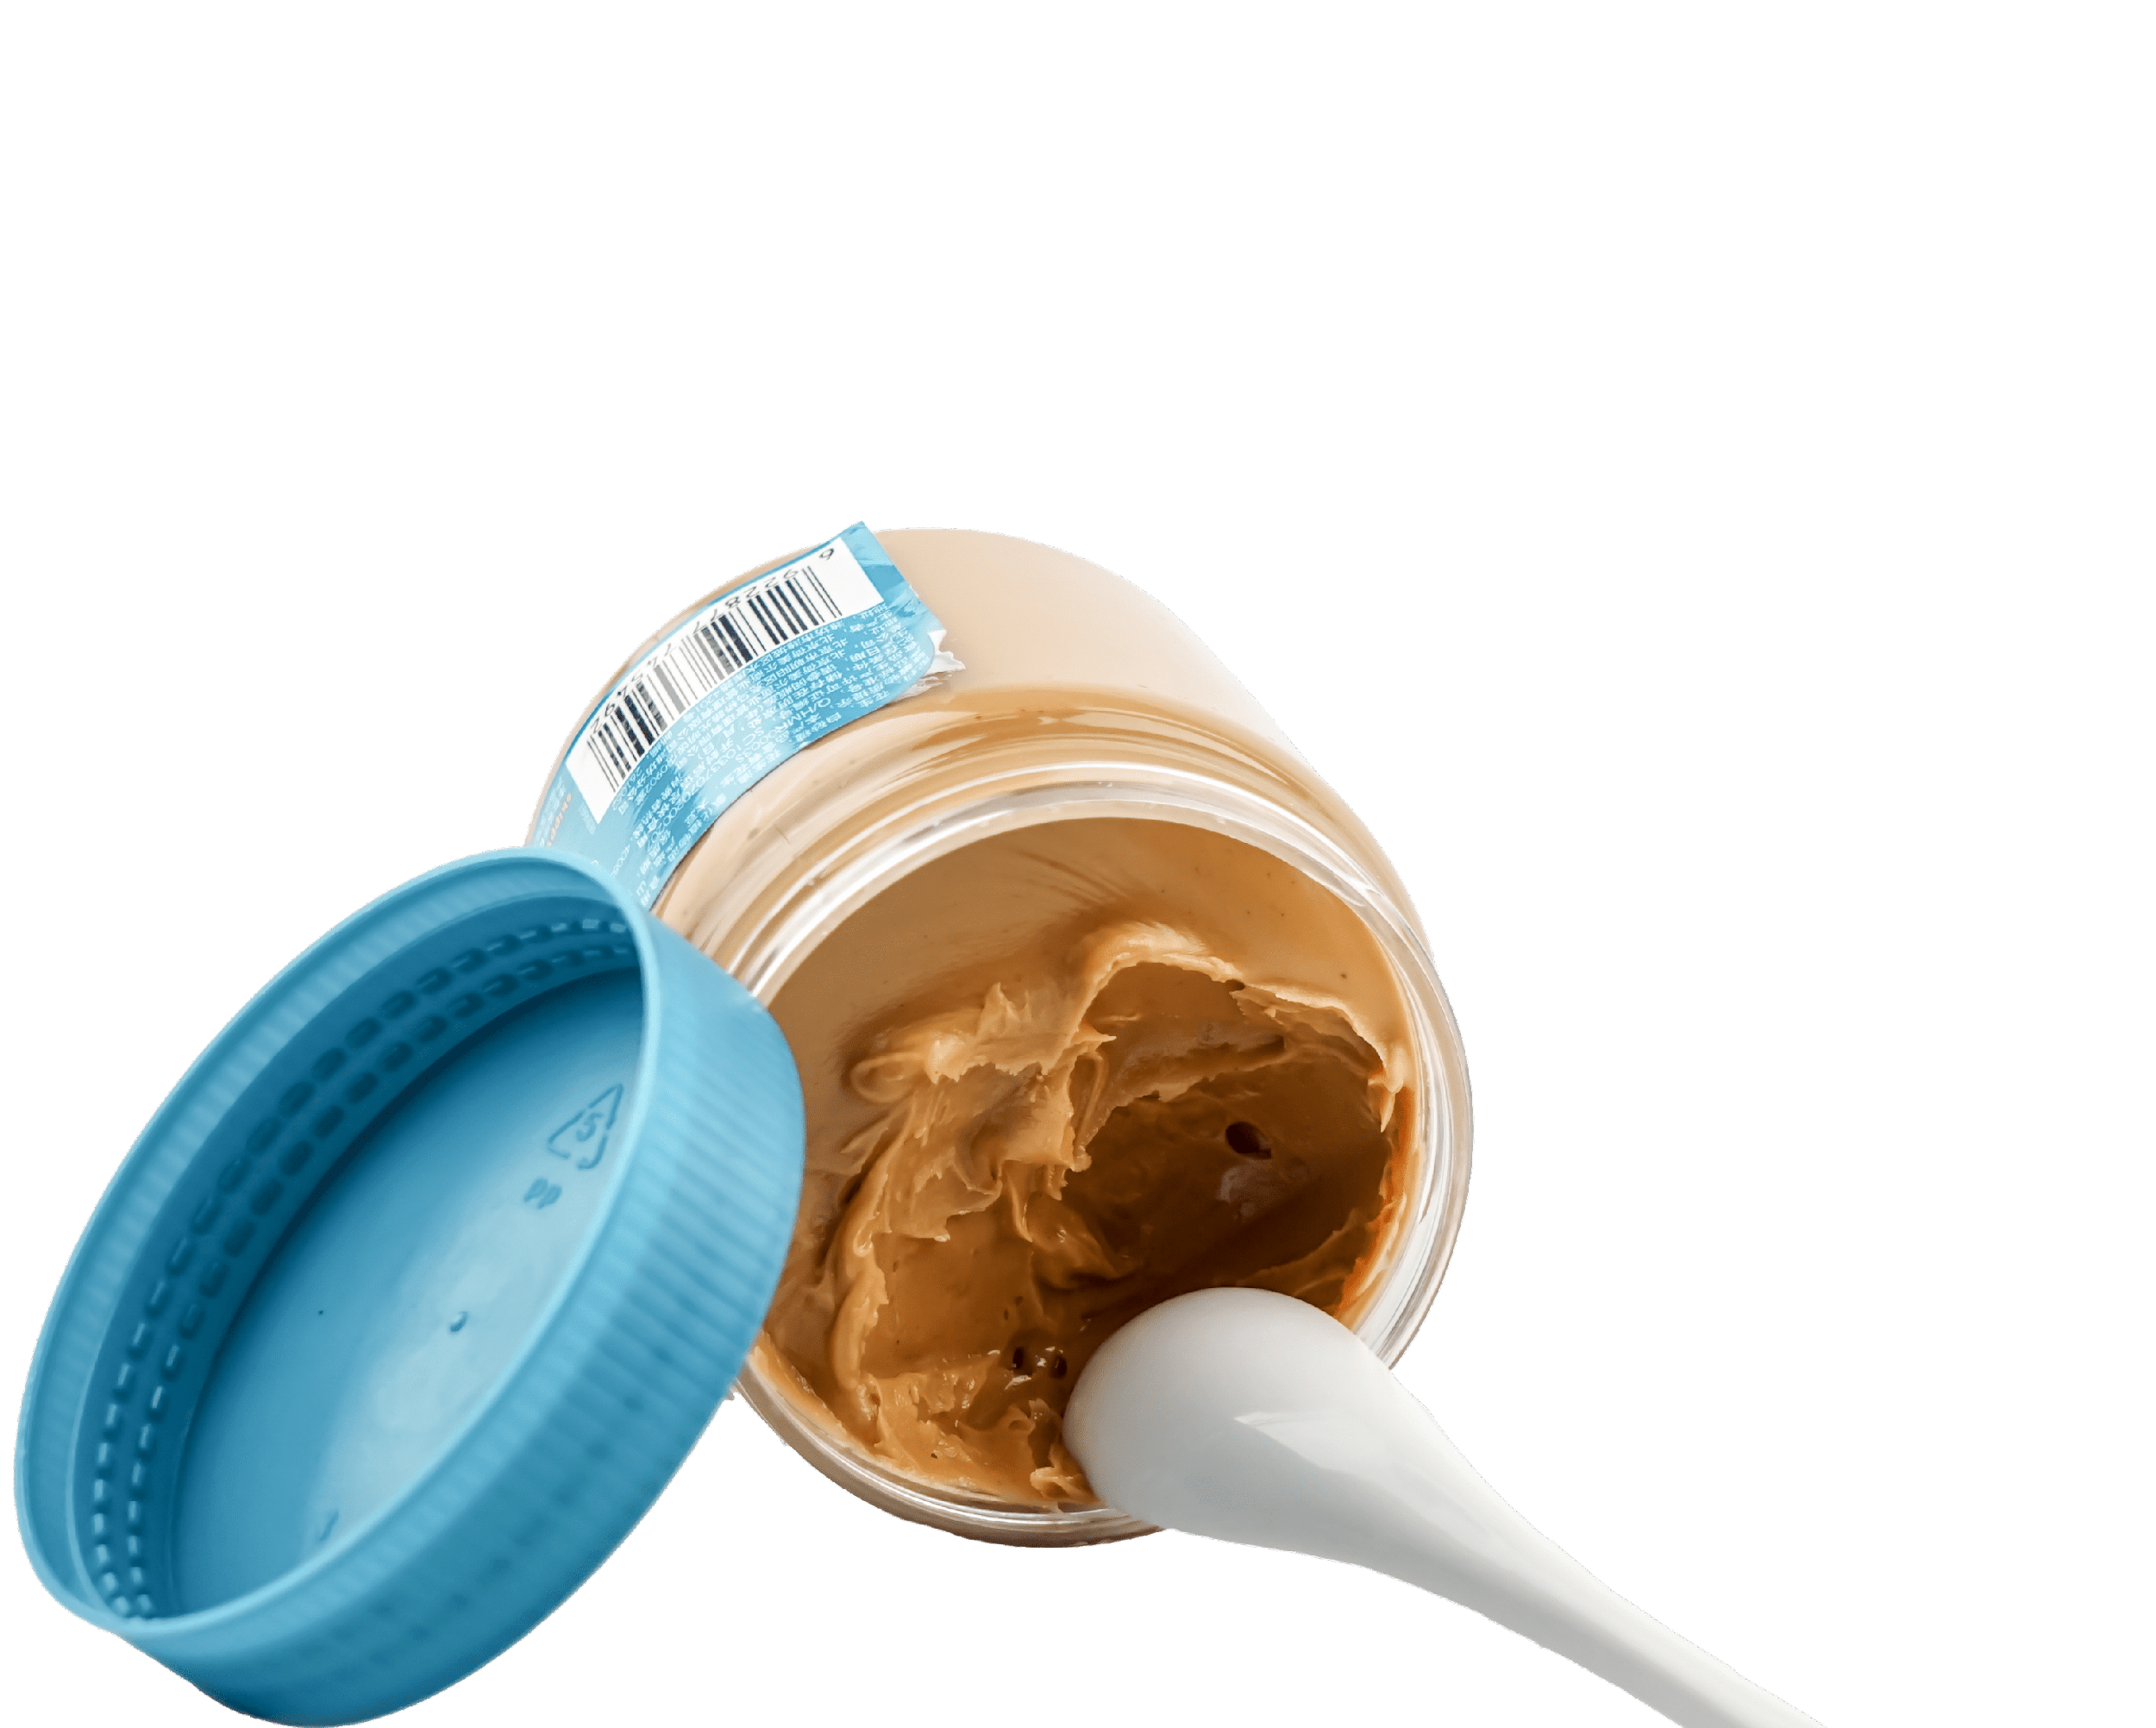
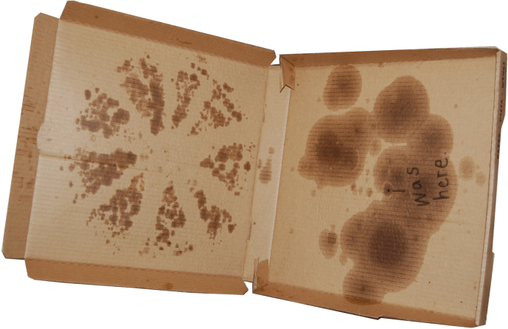
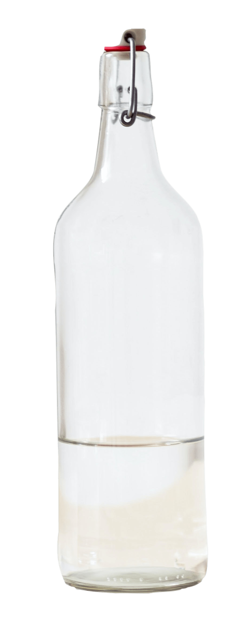
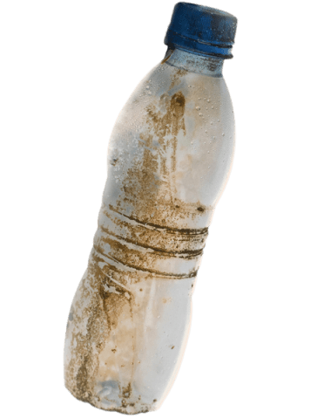
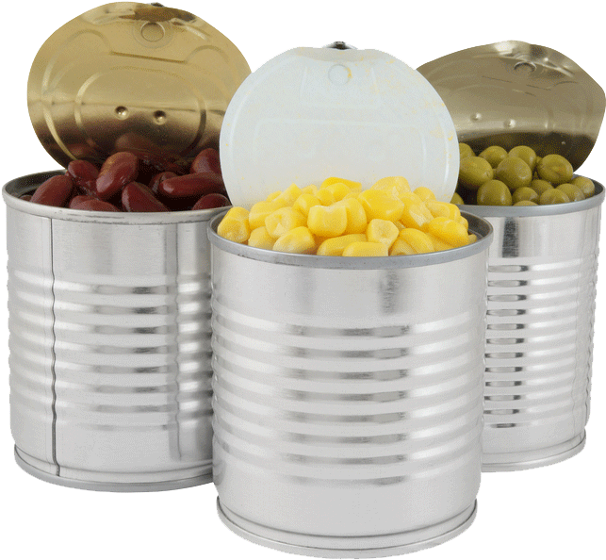
อะไรบ้างที่รีไซเคิลได้ แต่บางครั้งไม่ได้ถูกรีไซเคิล
กล่องพิซซ่าที่เลอะน้ำมัน
และยังมีเศษอาหารอยู่
ข้างใน รีไซเคิลไม่ได้
ขวดโหลที่ยังมีเศษอาหารอยู่ข้างใน รีไซเคิลไม่ได้
ขวดสกปรก
ที่เลอะน้ำมัน ยาฆ่าแมลง หรือสารเคมีอื่น ๆ
อาหารแข็งที่อยู่ข้างในกระป๋อง รีไซเคิลไม่ได้
ขวดที่มีของเหลวแม้แต่เพียงเล็กน้อย รีไซเคิลไม่ได้
Notes:
(ความยาวสไลด์: 3-5 นาที)
หลังจากคลิกแต่ละครั้ง รูปของสิ่งของที่ไม่สามารถรีไซเคิลได้จะปรากฏขึ้น โดยปกติแล้วสิ่งของเหล่านี้ทั้งหมดสามารถรีไซเคิลได้ แต่เมื่อมีการปนเปื้อนหรือสกปรก ของสิ่งนั้นจะรีไซเคิลไม่ได้ ภาพแต่ละภาพมีระบุเหตุผลที่บางครั้งไม่สามารถรีไซเคิลได้
คลิก 1: กล่องพิซซ่า
คลิก 2: ขวดโหลแก้ว
คลิก 3: ขวดพลาสติก PET
คลิก 4: กระป๋องโลหะ
คลิก 5: ขวดแก้ว
ถามนักเรียน:
ต้องทำอะไรกับสิ่งของเหล่านี้เพื่อให้สามารถรีไซเคิลได้
คำตอบ:
1. ทำความสะอาดคราบน้ำมันและชีสออกจากกล่องพิซซ่า แล้วเช็ดให้แห้ง
2. เอาเนยถั่วออกจากขวดโหลให้หมด แช่ในน้ำค้างคืนเพื่อให้ไม่เหลือเศษค้าง แล้วเช็ดให้แห้ง
3. ทำความสะอาดสิ่งสกปรกทั้งหมดออกจากขวดแล้วเช็ดให้แห้ง
4. ตรวจสอบให้แน่ใจว่าได้นำเศษอาหารทั้งหมดออกจากกระป๋องแล้ว
5. เทของเหลวที่เหลืออยู่ในขวดออกให้หมด

Slide 14
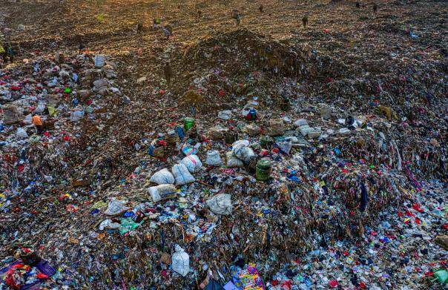
หลุมฝังกลบ
เมื่อของที่รีไซเคิลได้เกิดการปนเปื้อน ของเหล่านั้นจะถูกทิ้งเป็น
ขยะในหลุมฝังกลบ
Notes:
(ความยาวสไลด์: 3 นาที)
ถามนักเรียน:
หลุมฝังกลบคืออะไร
ของที่รีไซเคิลได้ ควรถูกทิ้งในนี้ไหม เพราะอะไร
อะไรที่ควรถูกทิ้งในนี้
คำตอบ:
หลุมฝังกลบ คือ สถานที่ที่คนทิ้งขยะทั่วไปลงไปในดินหรือทิ้งเป็นกองใหญ่ ๆ
ของที่รีไซเคิลได้ ไม่ควรถูกทิ้งที่นี่ มีแค่ของที่รีไซเคิลไม่ได้ที่จะถูกทิ้งในหลุมฝังกลบ

Slide 15
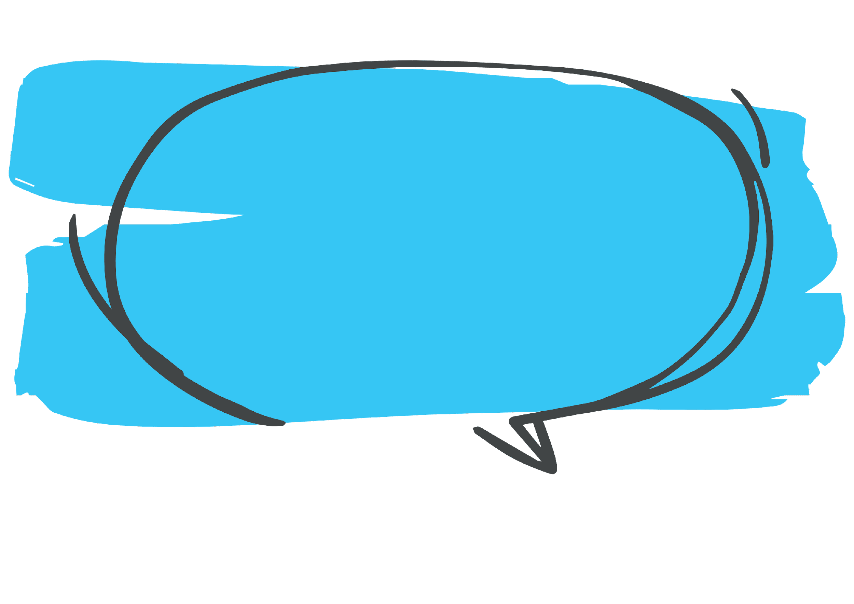
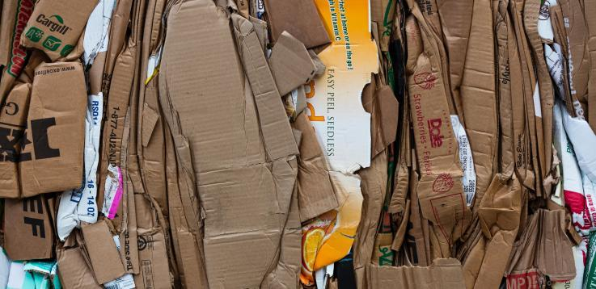
กล่องกระดาษแข็งใช้เวลานานแค่ไหนกว่าที่จะหายไปจากหลุมฝังกลบ
3 เดือน
Notes:
(ความยาวสไลด์: 3 นาที)
ถามนักเรียน:
รู้ไหมว่ากล่องกระดาษแข็งใช้เวลานานแค่ไหนกว่าที่จะหายไปจากหลุมฝังกลบ
*คลิกเพื่อเปิดใช้งานภาพเคลื่อนไหวหลังจากถามคำถาม
คำตอบ: 3 เดือน
ถามนักเรียน:
กระดาษแข็งเอามารีไซเคิลได้ไหม
คำตอบ:
ได้ กระดาษแข็งเอามารีไซเคิลได้ทั้งหมด

Slide 16
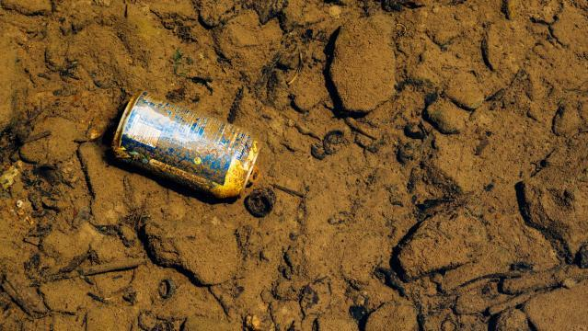
กระป๋องโลหะใช้เวลานานแค่ไหนกว่าที่จะ
หายไปจากหลุมฝังกลบ
150 ปี
Notes:
(ความยาวสไลด์: 3 นาที)
ถามนักเรียน:
รู้ไหมว่ากระป๋องโลหะใช้เวลานานแค่ไหนกว่าที่จะหายไปจากหลุมฝังกลบ
*คลิกเพื่อเปิดใช้งานภาพเคลื่อนไหวหลังจากถามคำถาม
คำตอบ: 150 ปี
ถามนักเรียน:
กระป๋องโลหะเอามารีไซเคิลได้ไหม
คำตอบ:
ได้ กระป๋องโลหะเอามารีไซเคิลได้ทั้งหมด

Slide 17
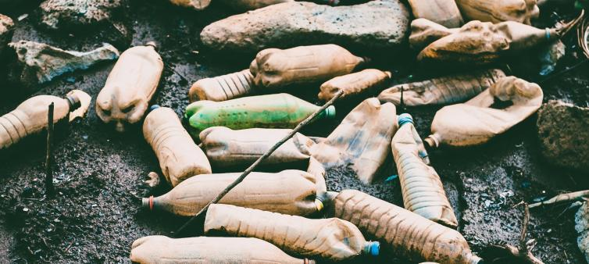
ขวดพลาสติก PET ใช้เวลานานแค่ไหนกว่าที่จะหายไปจาก
หลุมฝังกลบ
450 ปี
Notes:
(ความยาวสไลด์: 3 นาที)
ถามนักเรียน:
รู้ไหมว่าขวดพลาสติก PET ใช้เวลานานแค่ไหนกว่าที่จะหายไปจากหลุมฝังกลบ
*คลิกเพื่อเปิดใช้งานภาพเคลื่อนไหวหลังจากถามคำถาม
คำตอบ: 450 ปี
ถามนักเรียน:
ขวดพลาสติก PET เอามารีไซเคิลได้ไหม
คำตอบ:
ได้ ขวดพลาสติก PET เอามารีไซเคิลได้ทั้งหมด

Slide 18
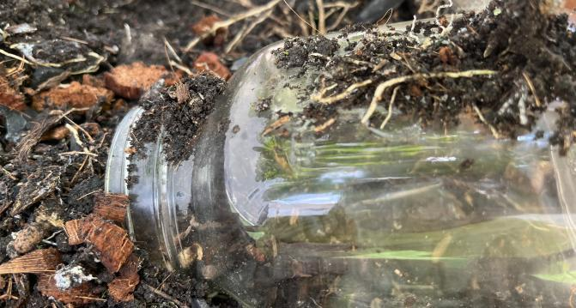
ขวดโหลแก้วใช้เวลานานแค่ไหนกว่าที่จะ
หายไปจากหลุมฝังกลบ
4,000 ปี
Notes:
(ความยาวสไลด์: 3 นาที)
ถามนักเรียน:
รู้ไหมว่าขวดโหลแก้วใช้เวลานานแค่ไหนกว่าที่จะหายไปจากหลุมฝังกลบ
*คลิกเพื่อเปิดใช้งานภาพเคลื่อนไหวหลังจากถามคำถาม
คำตอบ: 4,000 ปี
ถามนักเรียน:
ขวดโหลแก้วเอามารีไซเคิลได้ไหม
คำตอบ:
ได้ ขวดโหลแก้วเอามารีไซเคิลได้ทั้งหมด

Slide 19
3
ขั้นตอน
การรีไซเคิล

Slide 20
1
ต้องรู้ว่าอะไรรีไซเคิลได้บ้าง
ขั้นตอนที่
ขวดโหลแก้ว
ขวดพลาสติก PET
กล่องกระดาษแข็ง
กระป๋องโลหะ
Notes:
(ความยาวสไลด์: 3-5 นาที)
ให้นักเรียนเดาสิ่งของสี่ชนิดหลักที่รีไซเคิลได้
คลิก 1: ขวดโหลแก้ว
คลิก 2: ขวดพลาสติก PET
คลิก 3: กล่องกระดาษแข็ง
คลิก 4: กระป๋องโลหะ
ถามนักเรียน:
ใครช่วยยกตัวอย่างสิ่งที่สามารถนำมารีไซเคิลได้บ้าง
อะไรคือของที่เราไม่ควรรีไซเคิล ขยะจากเศษอาหาร เมื่อผสมกับของที่สามารถนำกลับมารีไซเคิลได้
เกร็ดน่ารู้:
ขวดพลาสติก PET เป็นพลาสติกที่มีการรีไซเคิลมากที่สุดในโลกและสามารถรีไซเคิลได้ทั้งหมด
คำถามเพิ่มเติม:
เคยเห็น #1 ที่ด้านล่างของขวดน้ำไหม ถ้าเห็น แปลว่ารีไซเคิลได้ทั้งหมด
มีใครช่วยยกตัวอย่างของที่รีไซเคิลได้อีกไหม

Slide 21
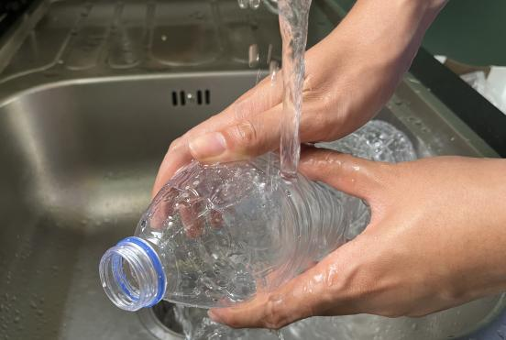
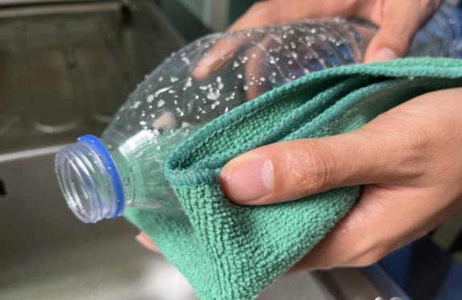
2
ขั้นตอนที่
เททิ้ง ทำความสะอาด และรอให้แห้ง
ก่อนนำไปใส่ในถังขยะ
Notes:
(ความยาวสไลด์: 3-5 นาที)
ถามนักเรียน:
1. ทำไมเราถึงควรทำความสะอาดสิ่งของต่าง ๆ เพื่อนำไปรีไซเคิล
2. ถ้ามีเศษอาหารหรือของเหลวติดอยู่ล่ะ
คุณอาจแนะนำว่า:
สิ่งของที่สกปรกไม่สามารถนำไปรีไซเคิลได้
สิ่งของที่เปียกและสกปรก เมื่อไปโดนสิ่งที่สะอาด อาจทำให้สิ่งของที่สะอาดนั้นสกปรก ทำให้ถังขยะทั้งถังสกปรก

Slide 22
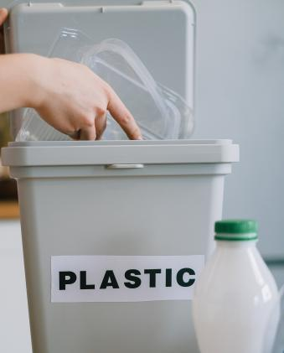
3
เอาของที่รีไซเคิลได้แต่ละชิ้นใส่ลงในถังขยะ
รีไซเคิลที่ถูกต้อง
ขั้นตอนที่
Notes:
(ความยาวสไลด์: 3-5 นาที)
การรีไซเคิลต้องแยกใส่ในถังขยะรีไซเคิลที่เหมาะสม คลิกเพื่อแสดงสัญลักษณ์รีไซเคิล บอกนักเรียนว่าสัญลักษณ์นี้บ่งบอกว่าต้องนำขยะไปรีไซเคิลใส่ลงที่ถังไหน
ถามนักเรียน:
เคยเห็นสัญลักษณ์สีเขียวนี้มาก่อนไหม
สัญลักษณ์นี้หมายถึงอะไร
เราจะใส่ขวดพลาสติก PET ในถังไหน

Slide 23
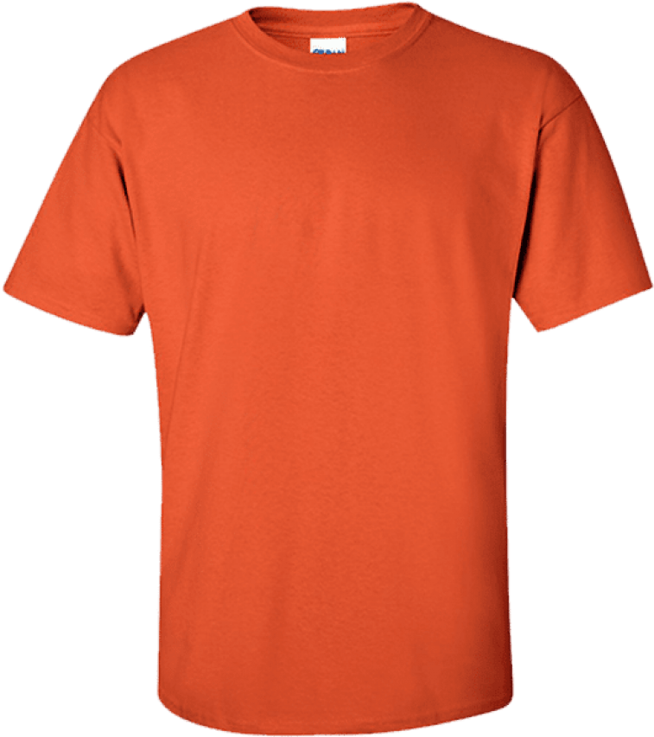
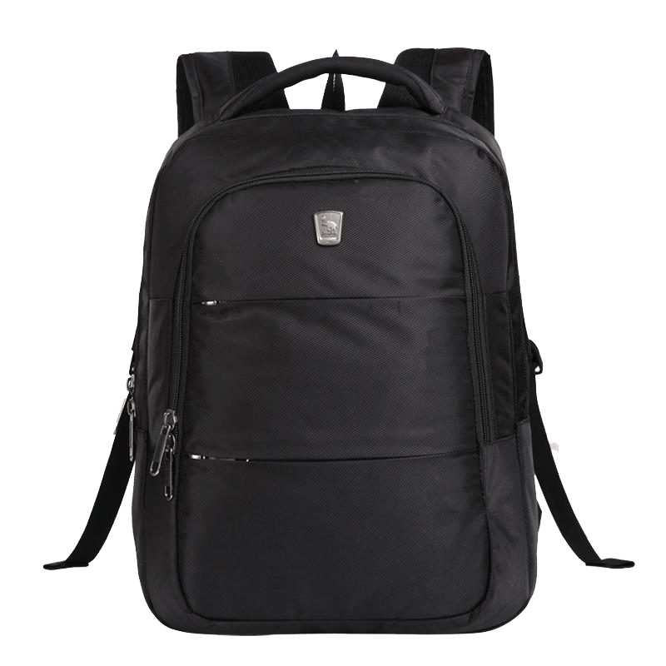
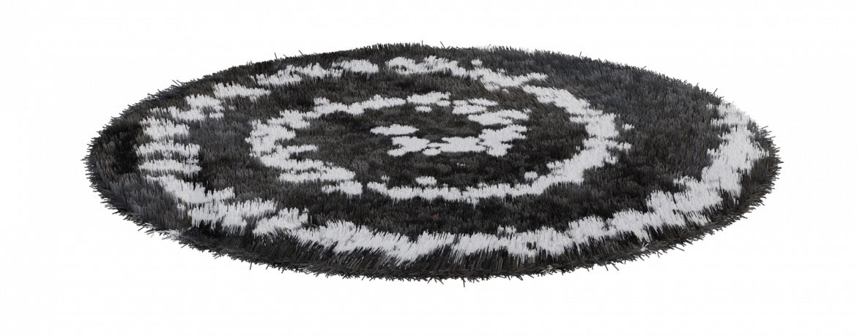
เมื่อเราทำความสะอาด รอให้แห้ง และคัดแยกอย่างถูกต้อง เราจะสามารถสร้างสิ่งใหม่ๆ ได้ เช่น
Notes:
(ความยาวสไลด์: 2-4 นาที)
บอกนักเรียน:
เมื่อเราทำการรีไซเคิลครบ 3 ขั้นตอนนี้แล้ว เราสามารถทำให้สิ่งของที่เคยเป็นขยะกลายเป็นของใหม่ได้
ตัวอย่าง:
คลิก 1:
ขวดพลาสติก PET สามารถรีไซเคิลกลับมาเป็นขวดใหม่ได้
คลิก 2:
ขวดพลาสติก PET สามารถทำให้มีขนาดเป็นเส้นด้ายเพื่อใช้ทำผ้าและสิ่งทออื่น ๆ ได้ด้วย

Slide 24
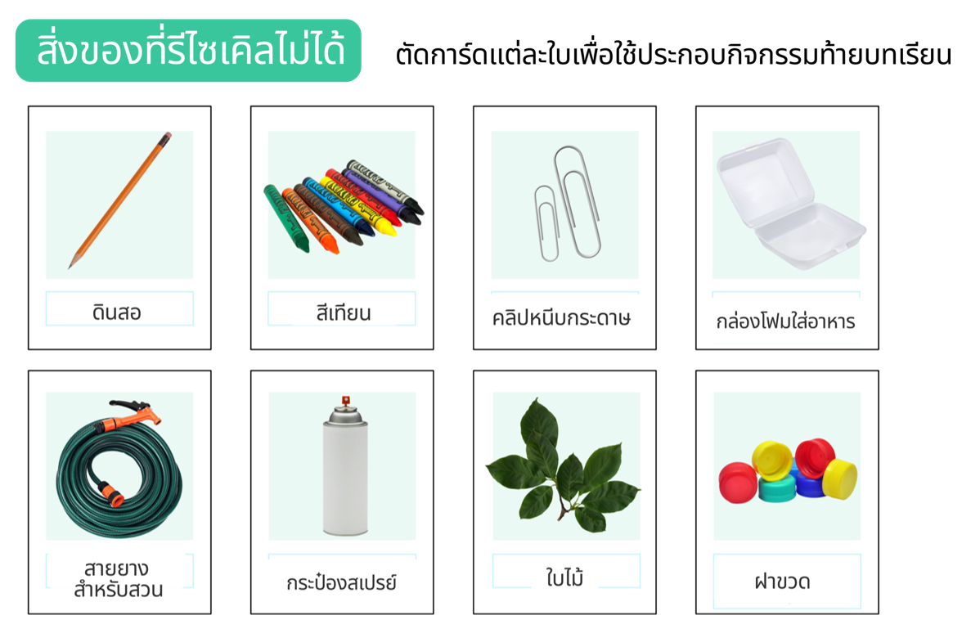
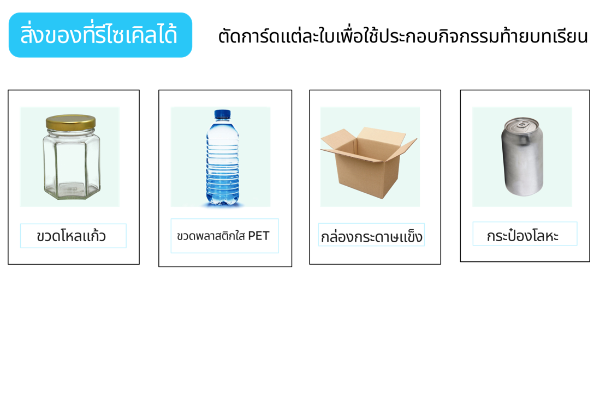
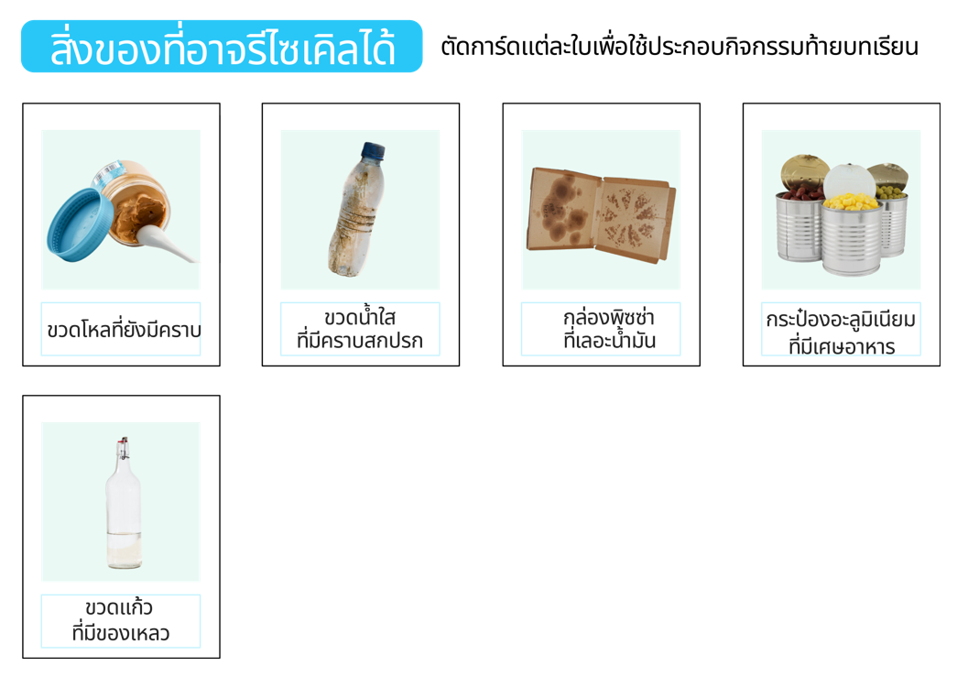
กิจกรรมท้ายบทเรียน
1
อธิบายให้นักเรียนเข้าใจว่า บางครั้งก็ยากที่จะบอกว่าสิ่งของนั้นสามารถนำกลับไปรีไซเคิลได้หรือไม่ บอกพวกเขาว่าพวกเขาจะต้องเป็น "ฮีโร่ผู้พิชิตขยะ" และแบ่งพวกเขาออกเป็นกลุ่ม และคัดการ์ดกองหนึ่งที่แสดงสิ่งของสามประเภท: ของที่สามารถรีไซเคิลได้ ของที่รีไซเคิลไม่ได้ และของที่อาจรีไซเคิลได้ ซึ่งหมายความว่าเราต้องทำอะไรบางอย่างกับสิ่งของแต่ละชนิดเพื่อรีไซเคิลอย่างถูกต้อง
ปริ๊นท์รายการต่อไปนี้และให้นักเรียนตัดการ์ดแต่ละใบสำหรับกิจกรรม แจกแผ่นงานและชุดการ์ดที่ถูกสลับแล้ว ที่มีภาพประกอบของสิ่งของที่สามารถรีไซเคิลได้ ของที่รีไซเคิลไม่ได้ และของที่อาจรีไซเคิลได้
Notes:
เคล็ดลับการรีไซเคิล: พูดคุยถึงสิ่งของที่อาจรีไซเคิลได้ ที่สามารถพบเจอทั่วไป และคำแนะนำในการรีไซเคิลสิ่งนั้น ๆ ที่ถูกต้อง
สิ่งของที่ทำจากวัสดุที่รีไซเคิลได้ชนิดเดียวอาจต้องมีขั้นตอนเพิ่มเติมในการรีไซเคิลให้ถูกต้อง ลองคิดดูว่า มีสิ่งของที่ตรงตามนี้หรือเปล่า
นี่คือตัวอย่างบางส่วน:
พวกเราทุกคนรู้อยู่แล้วว่า กล่องกระดาษรีไซเคิลได้ แต่ของบางอย่าง เช่น กล่องพิซซ่าที่ใช้แล้ว สามารถรีไซเคิลได้เฉพาะส่วนที่สะอาด เราจะต้องทิ้งส่วนที่เลอะน้ำมันหรือมีคราบเศษอาหาร เพราะจะทำให้ของอย่างอื่นที่รีไซเคิลได้เปอะเปื้อน
ซึ่งรวมถึงภาชนะพลาสติกด้วย เช่น ขวดและขวดโหล เราต้องล้างและทำให้ไม่มีเศษอาหารหรือของเหลวเหลือในขวด และต้องเช็ดให้แห้งด้วย
และถ้าเรามีฝาปิดด้วย เราต้องใส่กลับเข้าไปหลังจากที่ล้างและเช็คให้แห้ง ก่อนที่เราจะเอาไปใส่ในถังรีไซเคิล เตือนนักเรียนด้วยว่า เราจะต้องรีไซเคิลสิ่งของให้มากที่สุดเท่าที่เราทำได้ แต่ต้องไม่ให้สิ่งของที่รีไซเคิลได้ ปนเปื้อนสิ่งของอื่น ๆ ที่รีไซเคิลได้ หรือที่ทำให้เกิดปัญหาที่ศูนย์รีไซเคิล

Slide 25
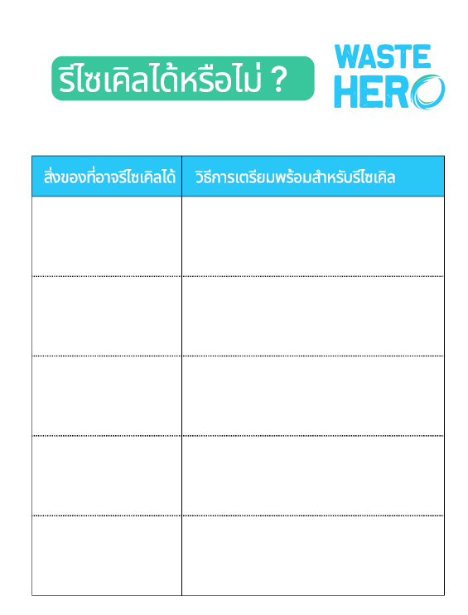
ขั้นตอนถัดไป
2
แจ้งให้แต่ละกลุ่มทราบว่าหน้าที่ของพวกเขาคือการแยกการ์ดเป็นสามกอง: สิ่งของที่สามารถรีไซเคิลได้ ของที่รีไซเคิลไม่ได้ และของห้าอย่างที่อาจรีไซเคิลได้ เมื่อคัดแยกเสร็จแล้ว ให้แต่ละกลุ่มทำงานร่วมกันในแผ่นงานให้เสร็จ โดยระบุสิ่งของห้าอย่างที่อาจรีไซเคิลได้ และให้เขียนคำอธิบายสั้น ๆ ประกอบว่าของแต่ละอย่างนั้น จะต้องทำอะไรบ้างเพื่อให้ของนั้นสามารถรีไซเคิลได้
3
ให้แต่ละกลุ่มนำเสนอสิ่งของที่อาจรีไซเคิลได้หนึ่งรายการ และอธิบายว่าต้องดำเนินการอย่างไรเพื่อให้สามารถรีไซเคิลได้ พูดคุยถึงสิ่งของที่ได้รับการระบุอย่างไม่ถูกต้องว่าเป็นของที่อาจรีไซเคิลได้ และของที่ถูกมองข้ามไป
4
Notes:
ตรวจสอบการ์ดในกล่องรีไซเคิลของแต่ละกลุ่ม
หากมีรายการใดที่ไม่ถูกต้อง ให้อธิบายเหตุผล หรือสอบถามว่ามีนักเรียนคนไหนทราบเหตุผล และให้อธิบายเหตุผล คุณอาจจะเขียนคำตอบที่ถูกต้องบนกระดาน และให้แต่ละกลุ่มตรวจสอบคำตอบด้วยตนเอง
ตรวจสอบให้แน่ใจว่านักเรียนเข้าใจว่าเหตุใดของสิ่งหนึ่งจึงรีไซเคิลได้ รีไซเคิลไม่ได้ หรืออาจรีไซเคิลได้ ตรวจสอบต้นฉบับเพื่อตรวจดูคำตอบว่าของแต่ละอย่างควรอยู่ในกล่องไหน
เมื่อแต่ละกลุ่มทำการคัดแยกการ์ดเสร็จแล้ว ให้พวกเขาระบุสิ่งของที่ปนเปื้อน 5 อย่างในแผ่นงาน พร้อมคำอธิบายว่าพวกเขาจะต้องทำอะไรบ้างเพื่อให้ของนั้นสามารถรีไซเติลได้

